Slide 1
進捗報告
中田班 新井諒介

Slide 2
目次
研究の方針
今後について

Slide 3
研究の方針
LMCLFスケジューリングの数学的証明
命題の定義
LMCLFの優先する値となるθの中での換算レートαの定義
タスクセットごとに換算レートαの値を求める
αの傾向をつかんでαを定義する

Slide 4
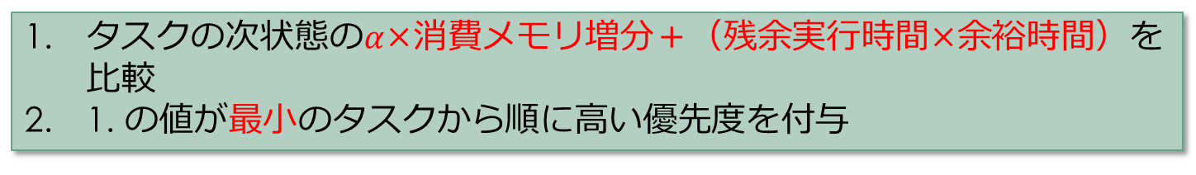
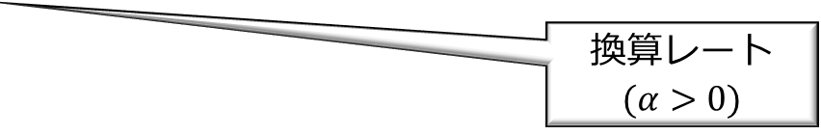
Least Memory, remaining Computation-time, and Laxity First(先行研究)
検討
残余実行時間を考慮し，早めに終わりそうなタスクは先に終わらせる．
余裕時間を考慮し，デッドラインまでに終了させるタスクを増加させる．
LMCF[2]
各タスクの次状態の消費メモリ増分を比較
消費メモリ増分が最小のタスクに最高優先度を付与
Least Memory, remaining Computation-time,
and Laxity First (LMCLF)
タスクの次状態の$α$×消費メモリ増分＋（残余実行時間×余裕時間）を比較
1. の値が最小のタスクから順に高い優先度を付与
換算レート
$$(α>0)$$
[2]Y. Machigashira and A. Nakata, “An improved LLF scheduling for reducing maximum heap memory consumption by considering laxity time”, In Proc. of 12th Int. Symp. on Theoretical Aspects of Software Engineering, pp.144-149, IEEE Computer Society Press, 2018.

Slide 5
LMCLFの数学的証明
先行研究でLMCFの数学的証明が行われている
LMCFとLMCLFは似ている
先行研究の証明法を用いて証明が行えるかもしれない

Slide 6
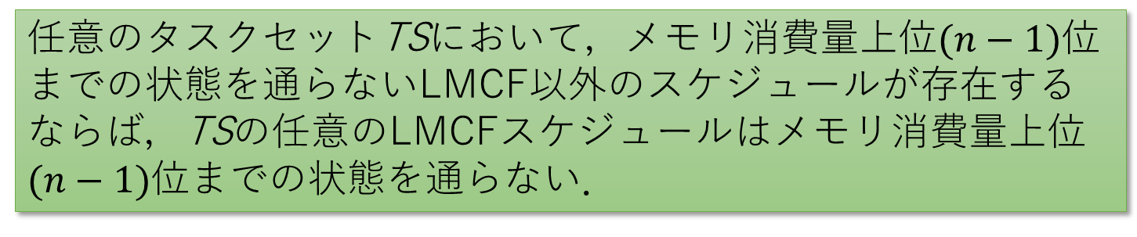
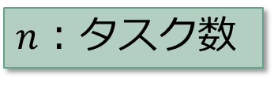
LMCFスケジューリング正当性(先行研究)
定理1[3]
任意のタスクセットTSにおいて，最大メモリ消費状態を通らないLMCF以外のスケジュールが存在するならば，TSの任意のLMCFスケジュールは最大メモリ消費状態を通らない．
$n$：タスク数
定理1’
任意のタスクセットTSにおいて，メモリ消費量上位$(n−1)$位までの状態を通らないLMCF以外のスケジュールが存在するならば，TSの任意のLMCFスケジュールはメモリ消費量上位$(n−1)$位までの状態を通らない．
[3]Yuki Machigashira and Akio Nakata, “An improved LLF scheduling for reducing maximum heap memory consumption by considering laxity time”, The 12th Int. Symp. on Theoretical Aspects of Software Engineering, pp144-149, 2018.

Slide 7
LMCLFの数学的証明の命題の提案①
先行研究の要領でLMCＦで最大メモリ消費量のとこを
LMCLFでの比較で用いる値に変えて証明
↓
LMCLFでは必ずしもメモリ増分が最小のタスクを選択する
わけではないから、メモリ使用量上位…のような命題設定では
だめ

Slide 8
LMCLFの数学的証明の命題の提案②
LMCLFによるスケジュールが必ず満たす性質
LMCLFは他のスケジュールに比べ最悪メモリ消費量が小さい
：
：
任意のTSにおいてほかのスケジューリングが何か適正な基準となるスケジューリングの最悪メモリ消費量よりも下回っているならば、LMCLFのスケジューリングの最悪メモリ消費量も下回っている
↓
そもそも適正となるスケジュールとは、、
これもダメ

Slide 9
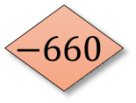

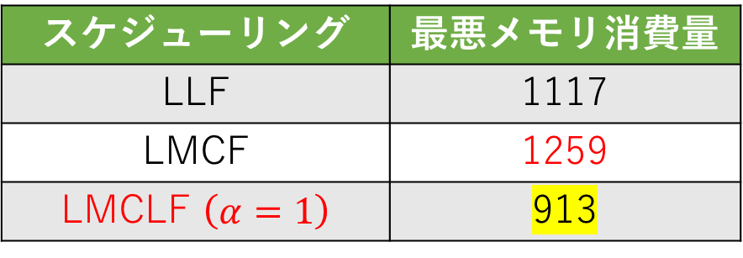
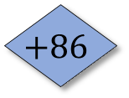
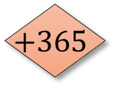
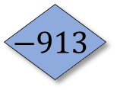
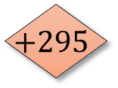
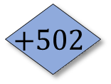
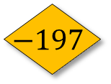

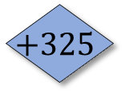
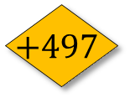
LLFスケジューリングとの比較 （先行研究）
Task Set ${TS}_{2}$
消費メモリ増分
1
2
3
初期
状態
Task | 1 | 2 | 3
相対デッドライン | 920 | 708 | 614
最悪実行時間 | 3 | 4 | 3
余裕時間 | 917 | 704 | 611
$$+295$$
$$+325$$
$$+497$$
$$+365$$
$$+502$$
$$−300$$
$$−660$$
$$+86$$
$$−197$$
スケジューリング | 最悪メモリ消費量
LLF | 1117
LMCF | 1259
LMCLF $\left(α=1\right)$ | 913
スケジューリング | 最悪メモリ消費量
LLF | 1024
LMCF | 1482
$$−913$$
最終状態
2プロセッサ環境下

Slide 10
LMCLFの数学的証明の命題の提案③
LMCFとは違い消費メモリ増分だけでなく時間も絡んでいる
最悪メモリ消費量は必ずそれぞれのタスクでそれのみを実行させた中で一番大きくなったものとなっている
：
：
θの値が小さいものからタスクを２つずつ実行して解放している
→タスクを解放するのがどのスケジュールよりも早い？
↓
命題までは思い浮かばなかった

Slide 11
LMCLFの数学的証明の課題
命題の定義や数学的証明にはひらめきが必要となってくる
θの値が換算レートαの値によって変わってくる
↓
まずは換算レートαの定義から！

Slide 12
換算レートαの定義の方針
タスクセットごとに最悪メモリ消費量が一番小さくなる最適なαを求める
タスクセットごとに変わるかもしれないから色々なタスクセットで求める
自分でタスクセットを用意してαの値を変えながら手計算で求めていく

Slide 13
換算レートαを求める
P.9のタスセットを用いる
α＝2のとき、最悪メモリ消費量は 913
α＝10のとき、最悪メモリ消費量は 1487
α＝6のとき、最悪メモリ消費量は 1487

Slide 14
換算レートαを求める
P.9のタスセットだとαは6以上で最悪メモリ消費量が1487,６より小さくて913
このタスセットではαは6より小さくなると最適な値になる
この感じでαの値を変えながらαの傾向を探っていく

Slide 15
今後の課題
色々なタスクセットで換算レートαを求める
そこからαの傾向を見出して定義する
求めた換算レートから数学的証明につなげそうなものの模索

